Slide 1

34-3
These materials are by the Kongki Ka Project and are made available to you under the terms of the Creative Commons Attribution ShareAlike license 4.0.
You have permission to share and redistribute these materials in any format and to make reasonable revisions and adaptations of this translation, provided that:
You include the above licence and source information.
If you redistribute these materials or create derivatives, you must distribute your contributions under the same license as the original.
Nepali text is from Nepali Holy Bible: Easy-to-Read Version
All rights reserved.
© 2004 Bible League International

Slide 2
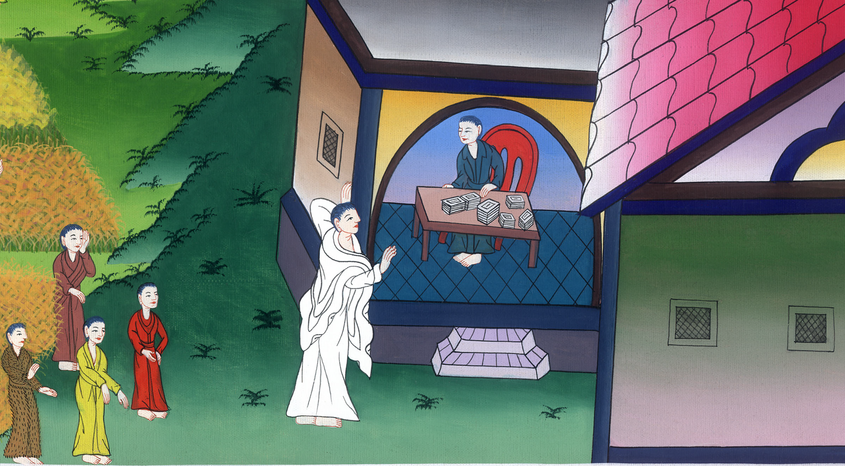
मत्तीलाई बोलावट
मत्ती 9:9-13
This work is licensed under a Creative Commons Attribution-ShareAlike 4.0 International License

Slide 3
मत्तीलाई बोलावट
मत्ती 9:9-13

Slide 4
मत्तीलाई बोलावट
मत्ती 9:9-13
This work is licensed under a Creative Commons Attribution-ShareAlike 4.0 International License

Slide 5
मत्ती 9:9 जब येशू गइरहनु भएको थियो, उहाँले एकजना मत्ती नाम गरेको मानिसलाई भेटनु भयो। मत्ती महसूल उठाउने अड्डामा बसिहहेका थिए। येशूले भन्नुभयो, “मसित आऊ।” त्यसपछि मत्ती जुरूक्क उठे र ये निको पार्नु उचित हो?"

Slide 6
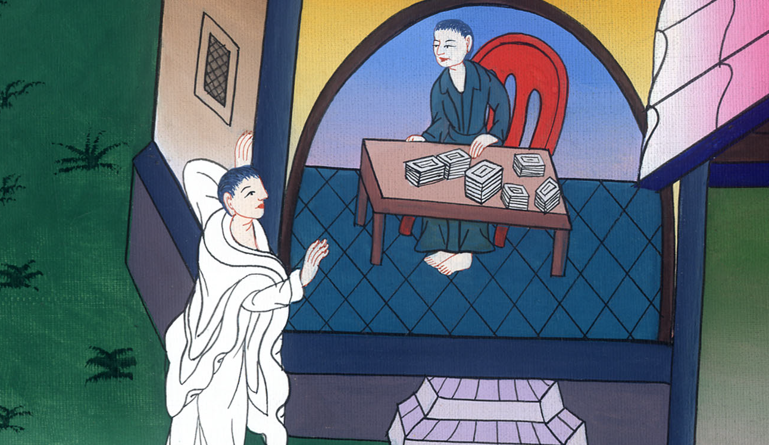
मत्ती 9:9

Slide 7
10 येशू बेलुकीको भोजन मत्तीकै घरमा खान बस्नु भएको बेला त्यहाँ धेरै कर उठाउनेहरू र पापीहरू आएका थिए अनि तिनीहरूले येशू र उहाँका चेलाहरू सँगै भोजन खादै थिए।

Slide 8
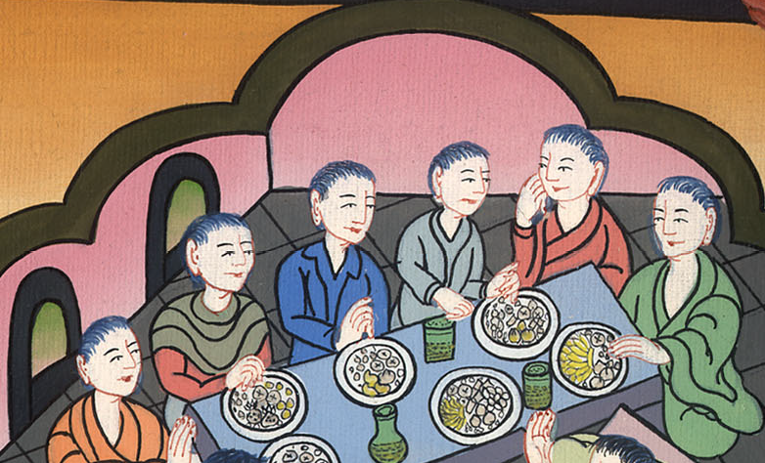
मत्ती 9:10

Slide 9
11 येशूले ती मानिसहरूसँग खाना खाइ रहनु भएको फरिसीहरूले देखे। फरिसीहरूले येशूका चेलाहरूलाई सोधे, ‘किन तिमीहरूका गुरूले कर उठाउनेहरू र पापीहरूसँग बसेर खाना खान्छन्?’

Slide 10
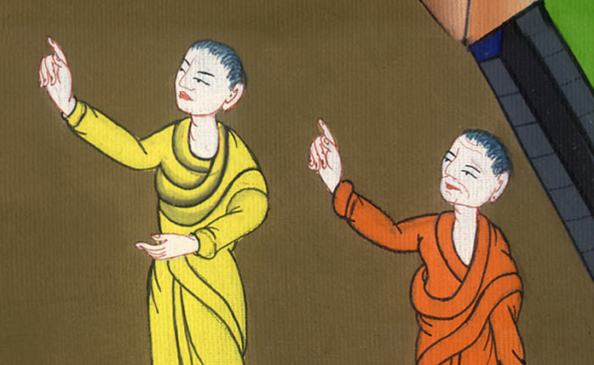
मत्ती 9:11

Slide 11
12 फरिसीहरूले भन्दै गरेको कुरा येशूको सुन्नुभयो। अनि उहाँले भन्नुभयो, “स्वस्थ मानिसहरूलाई वैद्यको आवश्यकता पर्दैन। जो रोगी छ उसैलाई वैद्यको आवश्यकता पर्दछ।

Slide 12
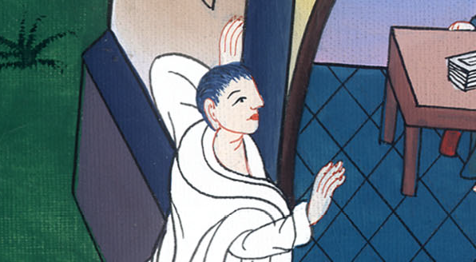
मत्ती 9:12

Slide 13
13 म तिमीहरूलाई एउटा कुरो भन्नेछु। जाऊ अनि यसको अर्थ के हो सिक ‘म पशुको बलिदान चाहन्न। म मानिसहरूमा दया चाहन्छु।”म यहाँ धार्मिक मानिसहरूलाई भेट्न आएको होइन, ती पापीहरूलाई भेट्न आएको हुँ।

Slide 14
मत्ती 9:13

